Slide 1
ЖИВОТНИЕ ИВАНОВСКОЙ ОБЛОСТИ
ЗАЙЧАТА И ЗАЙЦЫ

Slide 2
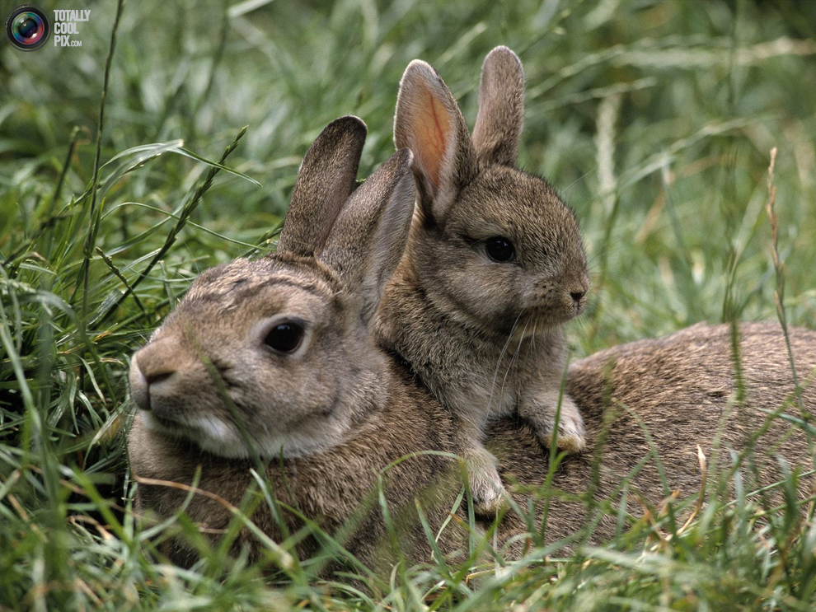
ЗАЙЦЫ
Зайцы (лат. Lepus) — род из семейства зайцевых. Распространены везде, кроме Австралии и Антарктиды, всего около 30 видов. Отличаются длинными ушами, коротким поднятым хвостом, недоразвитыми ключицами, длинными задними лапами, что позволяет им двигаться прыжками. Зайцы могут передвигаться очень быстро:русак может достигать скорости 70 км/ч.
Зайцы живут поодиночке или парами. В отличие от кроликов, зайцы не роют нор, а сооружают гнёзда в небольших ямках. Зайчата рождаются развитыми, с шерстью и открытыми глазами, и мать остаётся с ними всего 5—6 дней, а затем лишь иногда прибегает к ним; вследствие этого много зайчат гибнет от врагов. Зрениеу зайцев слабое, обоняние — хорошее, слух — превосходный. Беззащитность по отношению к многочисленным врагам (человек, хищные млекопитающие и птицы) делает их крайне осторожными и скрытными.
Весной, после наступления брачного сезона, самцы ожесточённо состязаются за самок: встают на задние лапы и бьют друг друга передними. При этом они теряют осторожность, и тогда их часто можно увидеть.
На территории России водятся русак и беляк, заяц маньчжурский, заяц-толай.

Slide 3
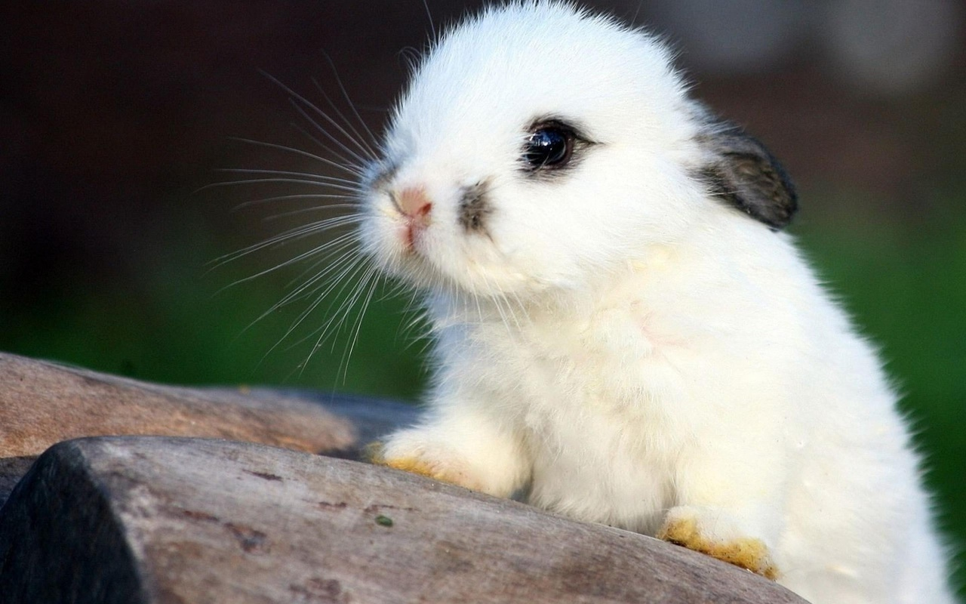
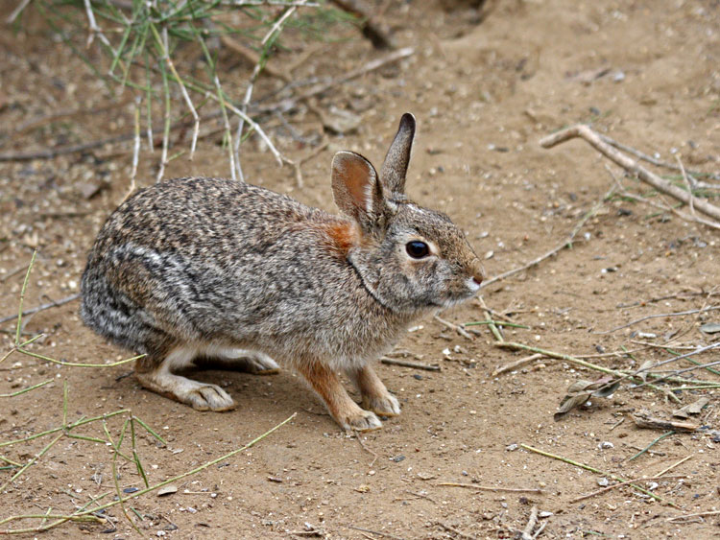
МАЛЕНЬКИЙ ЗАЙЧОНОК

Slide 4
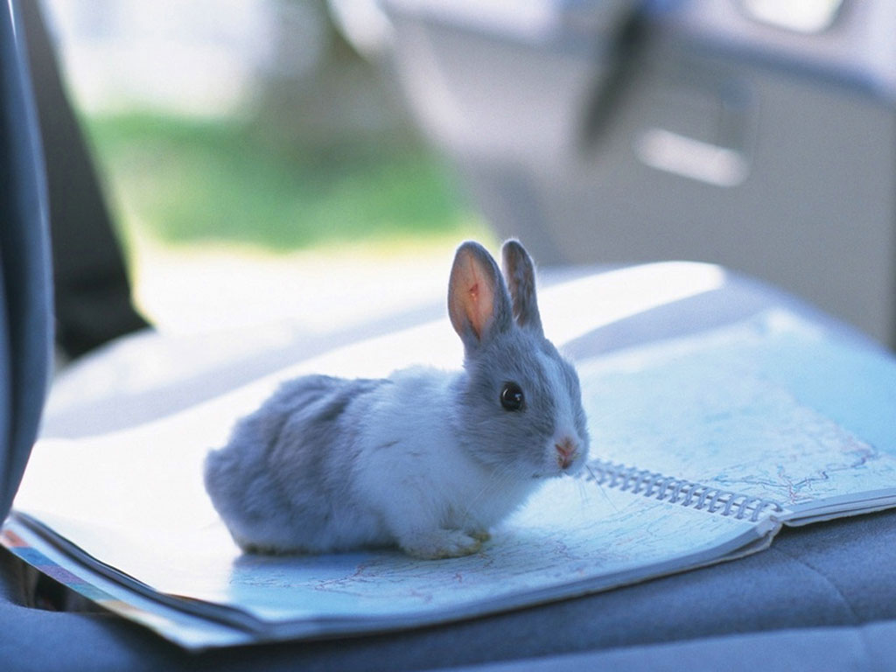
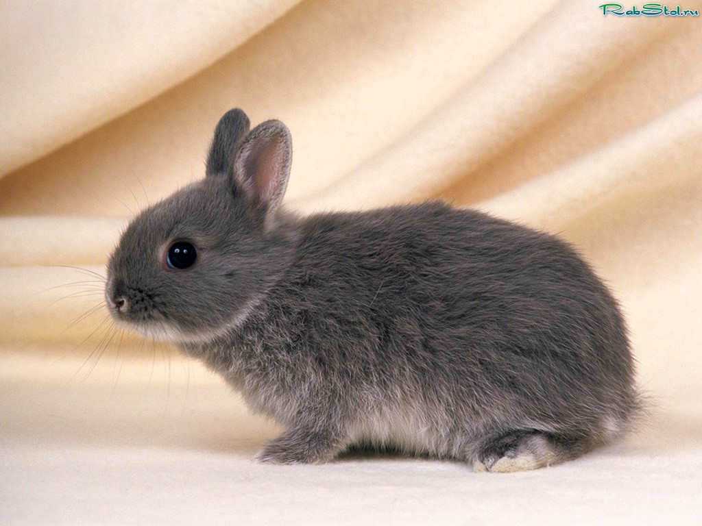
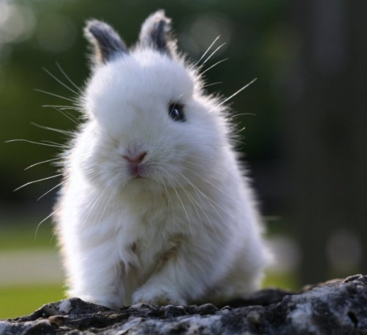

Slide 5
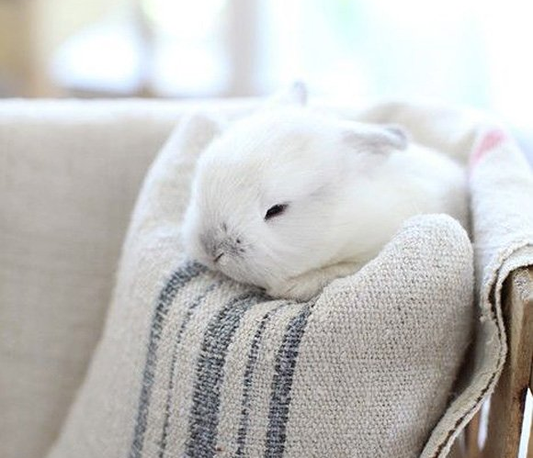
Декоративные
Декоративный кролик – животное, вокруг которого ходит немало споров. Спорят о том, кого же все-таки считать декоративным кроликом – любого кролика, живущего в неволе, или только селекционного. Очевидно, под названием декоративного кролика скрывается все-таки специально выведенное и даже породистое животное, поскольку слово «декоративный» означает «созданный для украшения». А вряд ли обычный кролик на животноводческой ферме призван что-либо украшать. Тем не менее, споры не прекращаются до сих пор. Так или иначе, декоративный кролик – особенно красивый представитель одомашненных кроликов. Чаще всего декоративными считаются шкурковые породы кроликов – с особенно красивой и мягкой шерсткой. Сегодня известно более 60 таких пород. А в целом кролик – идеальное домашнее животное, ласковое, игривое и с удовольствием общающееся с человеком. По сравнению с кошкой и собакой, содержание декоративного кролика дешевле, а забот с ним гораздо меньше

Slide 6
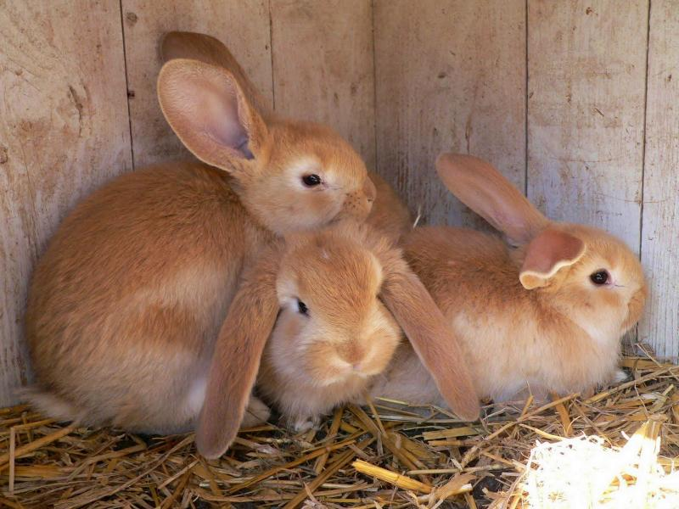
Домашние кролики.
Домашний кролик — это одомашненная разновидность дикого (европейского) кролика. Домашние кролики отличаются от своих диких предков многообразием размеров, окрасов, структурой шерсти. Карликовые кролики могут весить меньше 1 кг, особи крупных пород кроликов достигают массы 10-11 кг. Человек использует кроликов как в качестве домашних питомцев, так и для получения выгоды в виде мяса, шкурок и шерсти, а также в качестве подопытных животных при проведении лабораторных исследований.

Slide 7
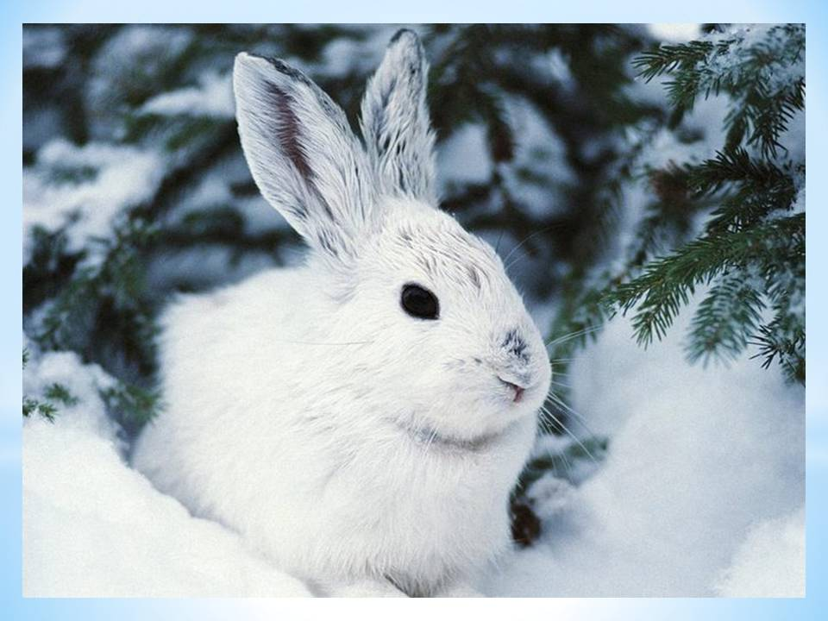
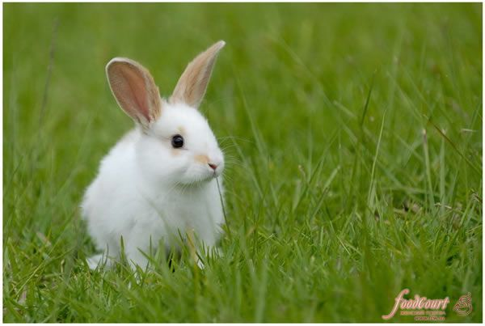
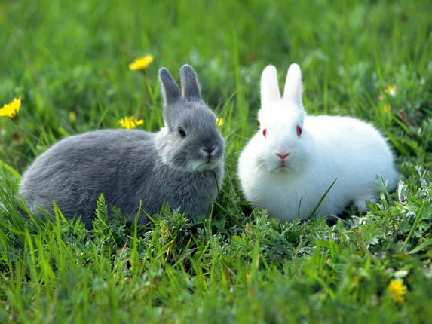
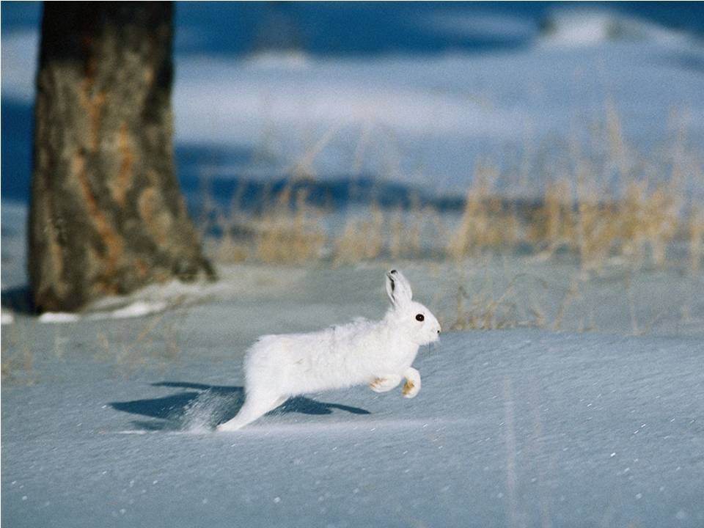

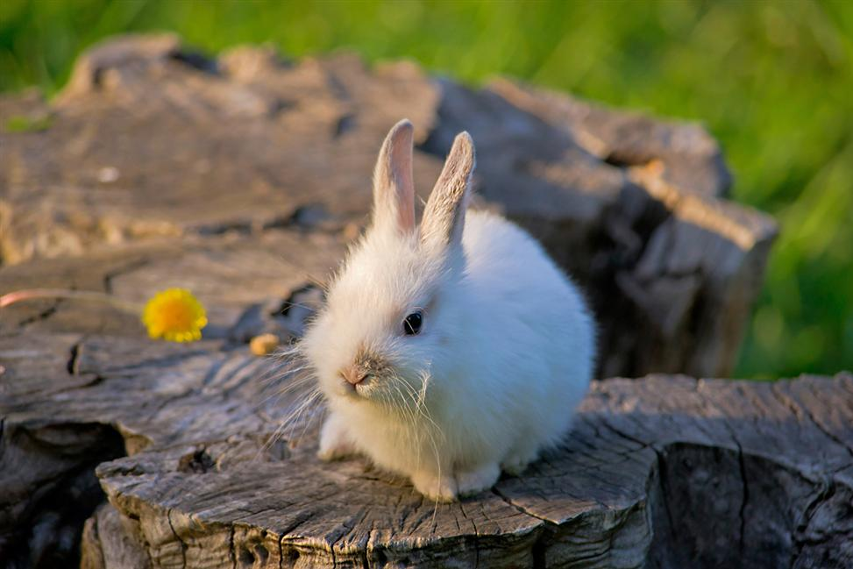
Берегите природу

